Slide 1

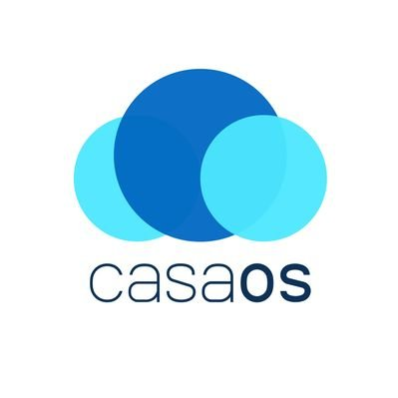

CasaOS
발표자
2022664017 박성진

Slide 2

CasaOS란?
● 하드웨어 및 홈 서버 전문 스타트업인 「Icewhale Technology」에서 개발.
● 개인용 클라우드 및 홈서버 플랫폼
● 개인 데이터 안전 관리 및 공유
● 이름은 OS(운영체제)이나, 실제로는 웹 기반 대시보드 형태의 소프트웨어.

Slide 3

CasaOS의 주요 기능
애플리케이션 관리
사용자 맞춤 앱 지원
실시간 스트리밍
사용자 관리

Slide 4

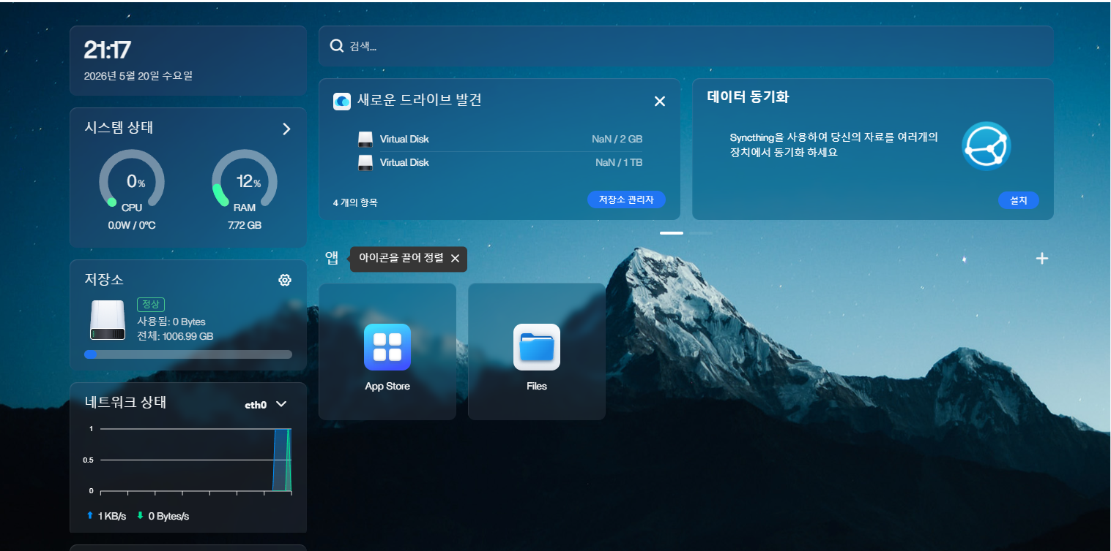

CasaOS의 장점
1. 직관적인 UI
● 보기 편한 디자인
● 한눈에 보는 상태
● 사용자 친화적 인터페이스

Slide 5
CasaOS의 장점
2. 뛰어난 호환성, 가벼움
3. 빠르고 간편한 설치
4. 외부 클라우드와 통합
● 운영체제가 아닌
리눅스 위에서 실행.
● 명령어 단 한줄로 시행 가능.
● 구글 드라이브, 드롭박스 등
각종 클라우드와 연동
● 다양한 기기 지원
● 통합 관리

Slide 6
CasaOS의 장점
5. 멀티 유저 관리
6. 유연한 공간 확장
7. 무료 사용
● 하나의 서버로 지인들
계정 생성 가능.
● USB 외장 하드 등 저장장치를
꽃기만 해도 자동 인식.
● 오픈소스 기반
● 사용자마다 다른 폴더와
접근 권한 지정 가능.
● 드라이브 병합

Slide 7

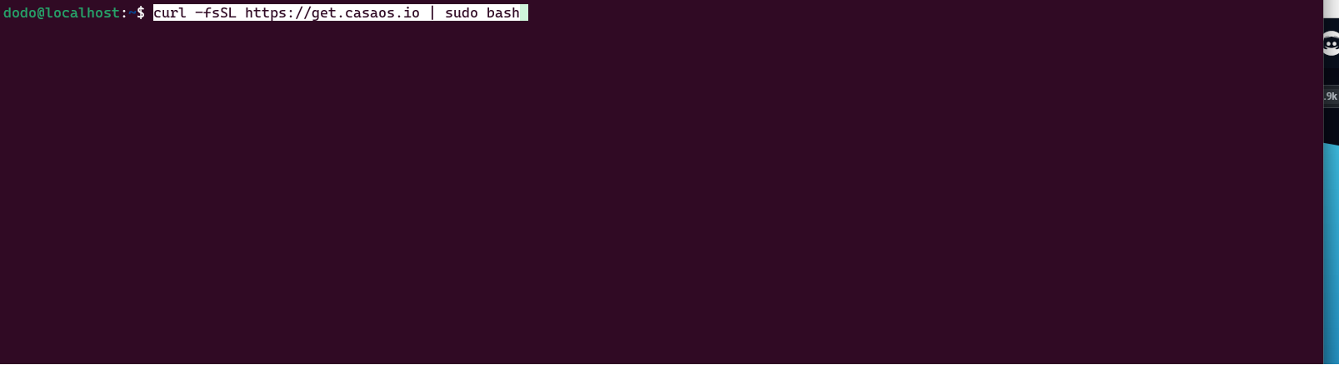
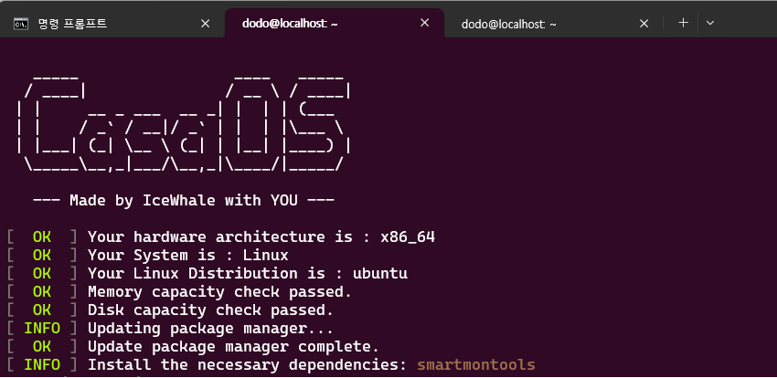
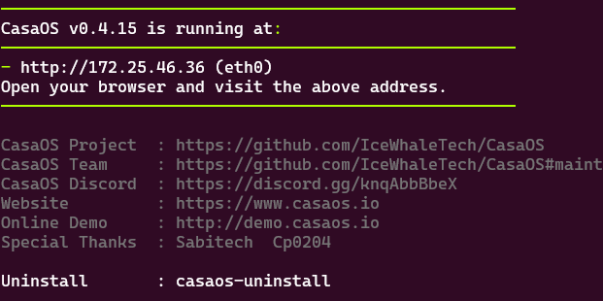
CasaOS 설치 과정
우분투 실행 후, 리눅스 터미널에서 단 한줄만 입력하기:
curl -fsSL https://get.casaos.io | sudo bash

Slide 8
기타 정보
사용 시 주의점
개선 버전: Zima OS
● 보안에 취약.
● 전문 백업 기능과 앱 자동
업데이트 기능 추가.
● 개발팀들이 빠르게 대응하니
최신 보안 업데이트 유지.
● 방화벽 설치등 추가 조치 권장

Slide 9
감사합니다.

